Slide 1
Darstellung der Topologie eines industriellen Kommunikationsnetzwerks
Master-Abschlussarbeit
Ghislain Zeleu

Slide 2
Agenda
Einleitung
Grundlagen der Topologie
Anforderungsanalyse
Evaluation der JavaScript-Frameworks
Konzepte für den Topology-Editor
Prototypenimplementierung
Ausblick

Slide 3
Agenda
Einleitung
Grundlagen der Topologie
Anforderungsanalyse
Evaluation der JavaScript-Frameworks
Konzepte für den Topology-Editor
Prototypenimplementierung
Ausblick

Slide 4
Einleitung: Motivation & Zielsetzung
Motivation
Grafische Komponente
Visuelle Darstellung
Protokollneutraler und einheitlicher Ansatz
Zielsetzung
Konzept und Design einer Topology-Engineering-Komponente
Prototypenentwicklung der Komponente
Gerät Nr.2
Gerät Nr.3
Gerät Nr.6
Gerät Nr.1
Gerät Nr.5
Gerät Nr.4

Slide 5
Agenda
Einleitung
Grundlagen der Topologie
Anforderungsanalyse
Evaluation der JavaScript-Frameworks
Konzepte für den Topology-Editor
Prototypenimplementierung
Ausblick
Notes:
Hier wird hauptsätzlich über die verschiedenen Topologie-Muster angesprochen, die industrielle Netzwerk zu finden sind.

Slide 6




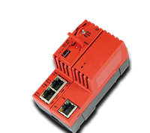
Grundlagen der Topologie: Begriffserklärung
Feldbus / Echtzeit-Ethernet
Topologie
Controller / Master
Device / Slave
Gateway

Slide 7
Grundlagen der Topologie: Topologie-Muster
Linien-Topologie
Vorteile
Geringe Kosten
Schnell und einfach zu erweitern
Nachteile
Langsam
Unsicheres System

Slide 8
Grundlagen der Topologie: Topologie-Muster
Ring-Topologie
Vorteile
Redundant
Kein Verstärker
Nachteile
Implementierungsaufwand
Latenz wächst

Slide 9
Agenda
Einleitung
Grundlagen der Topologie
Anforderungsanalyse
Evaluation der JavaScript-Frameworks
Konzepte für den Topology-Editor
Prototypenimplementierung
Ausblick

Slide 10
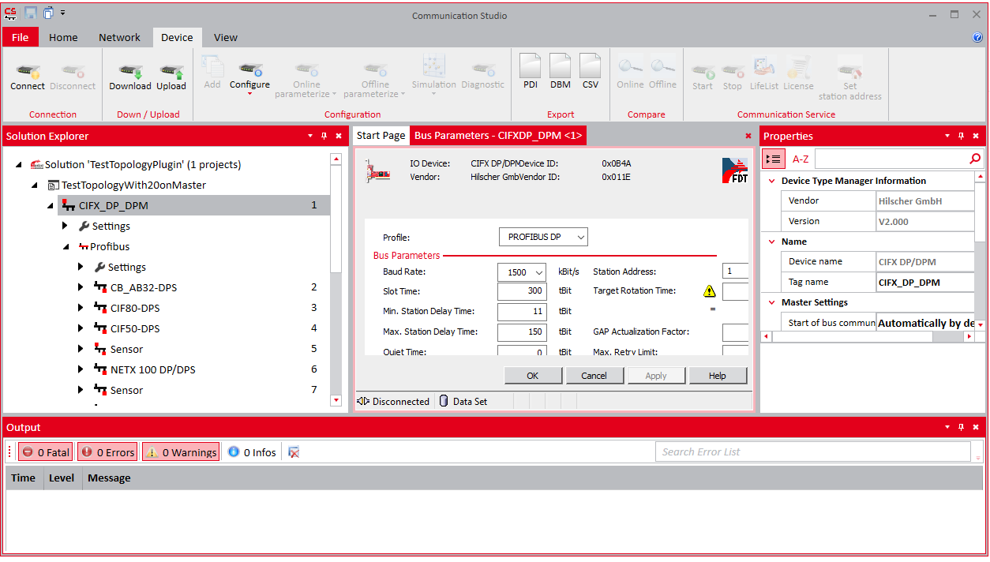
Anforderungsanalyse: Funktionale und Nichtfunktionale Anforderungen
Was ist Communication Studio?
Ribbon
Properties
Solution Explorer
Workspace
Output

Slide 11
Anforderungsanalyse: Funktionale und Nichtfunktionale Anforderungen
Funktional
Die topologischen Informationen müssen mit Symbolen dargestellt werden
Eine automatisierte Anordnung der Geräte und deren Verbindungen
Jede Topologie muss separat in einem Fenster dargestellt werden
Zoom-Funktionen bieten
Die Basisfunktionen müssen bereitgestellt werden
Nichtfunktional
Integrierbar in Communication Studio
Leicht erweiterbar
Dokumentation

Slide 12
Agenda
Einleitung
Grundlagen der Topologie
Anforderungsanalyse
Evaluation der JavaScript-Frameworks
Konzepte der Topology-Editor
Prototype Implementierung
Ausblick
Notes:
Nun Evaluation der Client-technologie.
Es wurde eine Fülle von verschiedenen Frameworks ausfindig gemacht. Um ein systematisch Vergleich durchzuführen, habe ich mir Einen Kriterienkatalog erstellt….

Slide 13
Evaluation der JavaScript-Frameworks
Kriterien
Kommunikationsmechanismen
Komponente
Benachrichtigung
Programmierkonzept
Entwurfsmuster
Programmiersprache
Lernkurve und Kosten
Lernkurve
Preis
Notes:
Hier soll die Kom zwisc. Komponenten sichergestellt werden. Eine systematische Benachrichtigung für die Weitergabe von Änderungen soll bereitgestellt werden
Hier kommt im Einsatz welcher Design-Pattern SOLL ein Framework unterstützen und unter welche Programmiersprache realisiert werden: Typescript und Javascript sind denkbar.
Diese letzte Kategorie bezieht sich auf die Lernkurve und alle finanzielle Ausgaben , die WÄHREND DER Nutzung der Frameworks entstehen.

Slide 14



Evaluation der JavaScript-Frameworks
Grafische Darstellung
KendoUI
Firma Telerik
Progress Software Corporation
SAPUI5
Firma SAP
GoJS
Firma Northwoods Software
Notes:
Für die Grafische Darstellung der Elemente wurden 3 clientseitigen Frameworks unter die Lupe genommen.

Slide 15

Evaluation der JavaScript-Frameworks
Grafische Darstellung
KendoUI
Firma Telerik
Progress Software Corporation
SAPUI5
Firma SAP
GoJS
Firma Northwoods Software
Notes:
Als Ergebnis wurde die GoJS gewählt. Dadurch kann den Entwicklungsprozess beschleunigt werden und die Firma Hilscher hat schon GoJS in anderer Abteilung angewendet.

Slide 16



Evaluation der JavaScript-Frameworks
Struktur der Client-Applikation
Vue.JS
Evan You
React.JS
Firma Facebook Inc.
Angular
Firma Google LLC

Slide 17
Evaluation der JavaScript-Frameworks
Struktur der Client-Applikation
Vue.JS
Evan You
React.JS
Firma Facebook Inc.
Angular
Firma Google LLC
Notes:
Am Ende wurde die Angular Framework gewählt. CS besitzt sogar schon ein Komponente der auf Angular basiert.

Slide 18
Agenda
Einleitung
Grundlagen der Topologie
Anforderungsanalyse
Evaluation der JavaScript-Frameworks
Konzepte für den Topology-Editor
Prototypenimplementierung
Ausblick
Notes:
Ich möchte an dieser Stelle auf das Kernkonzept der TE eingehen

Slide 19



Konzepte für den Topology-Editor: Schnittstellen zwischen Komponenten
Topology-Editor-Client
Webbrowser
Desktop-Komponente
3
Topology-DbAccess-Plugin
Topology-Editor-Server
Topology-Muster-Plugin
5
6
4
2
DeviceTypeManager-Api-Plugin
Data Store
1
Communication Studio(ComStudio)
Notes:
TODO: Drei Bilder soll bearbeitet werden!!!

Slide 20
Konzepte für den Topology-Editor: Protokollneutrales Konzept
Interpretation der Prozessdaten
Verwaltung der Topologie-Modelle
Grafische Darstellung
Datenquelle (ComStudio)
Stellt die Daten bereit
Manipuliert Daten
Meldet Fehler
Erstellt Modelle
Beschreibt die Routine
Interagiert mit dem Benutzer
Topology-Editor-Server
Notes:
TODO; Profibus /Profinet anordnen… bilder ändern

Slide 21
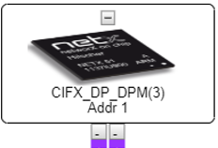
Konzepte für den Topology-Editor: Datenaustauschformat
Beispiel einer Topologiebeschreibung (JSON)
{ "systemTag":"3737bb94-30b3-44c6-aa09-7bfc6725838c", "stationAddress":"Addr 1", "displayName":"CIFX_DP_DPM(3)", "imgUrl":"/Data/Imgs/CIFX_RE_PNM_IRT.PNG", "isRoot":true, "ports":[ { "portColor":"#45813", "portId":"port0" }, { "portColor":"#4FF13","portId":"port1"} ], "deviceList":[ { "deviceList":null, "displayName":"CIFX_RE_PNS_V3.1.x", "imgUrl":null,
"ports":[ { "portColor":"#9933ff", "portId":"port0" }, { "portColor":"#666633", "portId":"port1" }, { "portColor":"#0133ff", "portId":"port0" } ], "properties":null, "stationAddress":"Addr cifxrepns-001", "systemTag":"f72159fa-5dc8-4907-b2a2-8512cd1940a2" } ]}
1
2
3
4
5
1
4
6
3
2
5
Notes:
Number reprsetntieren

Slide 22
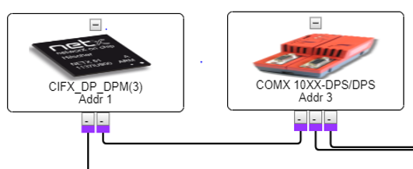
Konzepte für den Topology-Editor: Datenaustauschformat
Beispiel einer Topologie, Fortsetzung
[ { "id":"3737bb94-30b3-44c6-aa09-7bfc6725838c", "type":"PROFIBUS", "from":"f72159fa-5dc8-4907-b2a2-8512cd1940a1", "to":"f72159fa-5dc8-4907-b2a2-8512cd1940a2", "fromPort":"port0", "toPort":"port1", "linkColor":"#C389D6" }, ]
1
2
3
4
5
6
3
4
5
6
1
Notes:
Nummerierung machen für identifikation…

Slide 23
Agenda
Einleitung
Grundlage der Topologie
Anforderungsanalyse
Evaluation der JavaScript-Frameworks
Konzepte für den Topology-Editor
Prototypenimplementierung
Ausblick

Slide 24
Prototypenimplementierung
AppModule
LayoutModule
TopologyModule
CoreModule
Module-Diagramm
Strukturiert
Initialisiert
Gruppiert
Läden
Kapselt
Stellt bereit
Liefert
Notes:
Modul-Diagram beseht aus 4 module. AppModule

Slide 25
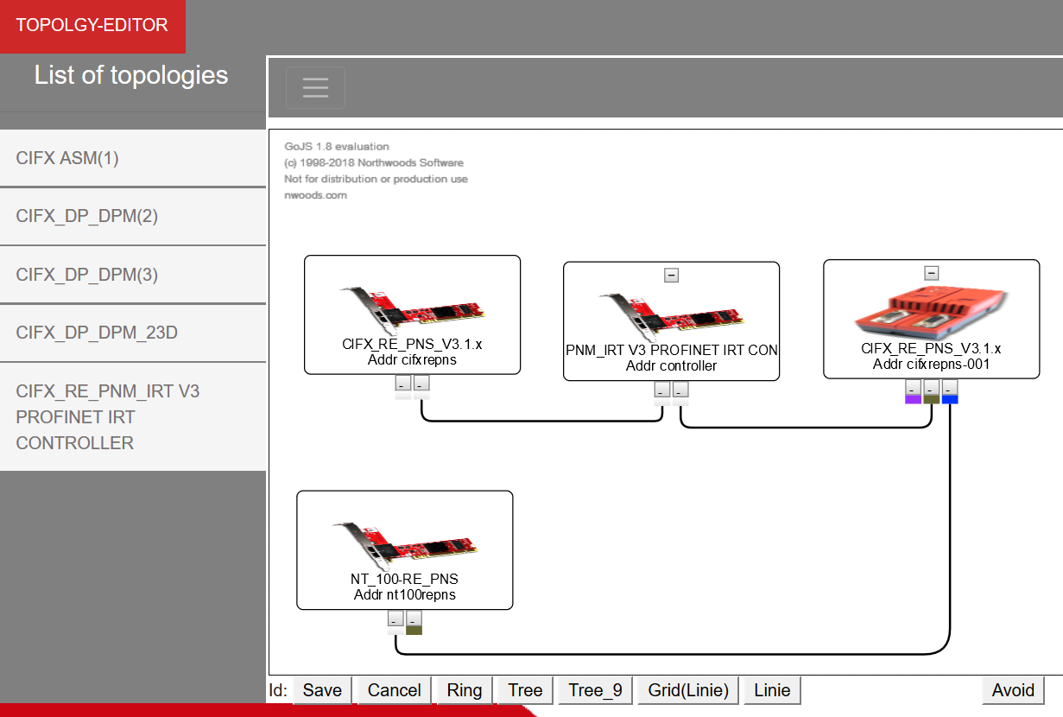
Prototypenimplementierung
Ansicht Web-Topology-Editor
Notes:
Das Ergebnis sieht so aus. Wenn man TE in einer Webbrowser öffnet. Jedes Device wird durch ein Rechteck dargestellt. Die ports werden direkt unter die Rechtteck gekennzeichnet.. Die Verbindung wird durch die Linie repräsentiert. Unter haben wir einige button z.b automatisch anodrnung der geräten.

Slide 26
Prototypenimplementierung
Ansicht Topology-Editor im ComStudio

Slide 27
Agenda
Einleitung
Grundlage der Topologie
Anforderungsanalyse
Evaluation der JavaScript-Frameworks
Konzepte der Topology-Editor
Prototypenimplementierung
Ausblick
Notes:
In der letzten Kapitel spreche über die Fakten zu grafischen Komponente

Slide 28
Ausblick
Tatsächliche Implementierung der Topology-Editor
Hohe Übertragungssicherheit gewährleisten
Implementierung der Funktion für die logische Topologie
Implementierung der Funktion für die Darstellung der Submodule
Notes:
Verbalisieren..
4) d.h mit Berücksichtigung des Datenflusses
- verschiedene Technologien basieren und schwer zu warten und zu erweitern sind.

Slide 29
Vielen Dank für Ihre Aufmerksamkeit!
Quellen, Abbildungen, usw. können in der Masterarbeit nachgeschlagen oder per E-Mail angefordert werden.

Slide 30
?

